Slide 1
МБОУ»СОШ№17(структурное подразделение)
ПРОЕКТ ПО ТЕАТРАЛИЗОВАННОЙ ДЕЯТЕЛЬНОСТИ
«Мы играем в театр»
Разработала
Морозова О.О
Театр – это волшебный мир. Он дает уроки красоты, морали и нравственности. А чем они богаче, тем успешнее идет развитие духовного мира детей... ”
(Б. М. Теплов)
2024г
Notes:
1

Slide 2
Участники проекта: Дети подготовительной к школе группы, воспитатели, родители воспитанников.
Тип проекта: творческий; краткосрочный
Срок реализации проекта: 5февраля– 09 февраля2024 г.
Notes:
2

Slide 3
Актуальность
Интересным, увлекательным и актуальным направлением в дошкольном воспитании является театрализованная деятельность. Это самый распространенный вид детского творчества. Она близка и понятна ребенку, глубоко лежит в его природе и находит свое отражение стихийно, потому что связана с игрой. Дети любят играть, их не нужно заставлять это делать. Знакомство с театром происходит в атмосфере волшебства, праздничности, приподнятого настроения, поэтому заинтересовать детей театром не сложно. Всякую свою выдумку, впечатление из окружающей жизни ребенку хочется воплотить в живые образы и действия. Входя в образ, он играет любые роли, стараясь подражать тому, что видел, и что его заинтересовало, получая при этом огромное эмоциональное наслаждение. Театрализованная деятельность в детском саду – это прекрасная возможность раскрытия творческого потенциала ребенка, воспитание творческой направленности личности.
Notes:
3

Slide 4
Новизна проекта:
Именно театрализованная деятельность позволяет решать многие педагогические задачи, касающиеся формирования выразительности речи ребенка, интеллектуального, нравственного и художественно - эстетического воспитания. Участвуя в театрализованных играх, дети становятся участниками разных событий из жизни людей, животных, растений, что дает им возможность глубже познать окружающий мир.
Notes:
4

Slide 5
Проблема:
Дети замыкаясь на телевизорах, компьютерах, становятся менее общительными, более конфликтными, многие не умеют сопереживать, поддерживать близкого, выражать свои чувства и сиюминутные настроения.
Определили следующие проблемы у детей:
- неумение представлять ребенком самого себя;
- снижена речевая память;
- дети не могут раскрепоститься полностью;
- несформированные умения детей в «актёрском мастерстве»;
- недостаточная общая культура поведения дошкольников.
- поверхностные знания детей о разных видах театра;
Notes:
5

Slide 6
- поверхностное отношение родителей и детей к театру и театральной деятельности.
Учитывая вышеизложенное, были сформированы цели и задачи проекта.
Notes:
6

Slide 7
Цель проекта:
Развитие творческих способностей детей старшего дошкольного возраста посредством театрализованной деятельности.
Задачи:
- создать условия для развития творческой активности детей в театрализованной деятельности;
- приобщать к театральной культуре (знакомить с театром, театральными жанрами, разными видами театров);
- совершенствовать артистические навыки участников проекта;
- развивать эмоциональную сферу детей посредством театрализованной деятельности;
- обеспечивать взаимосвязь театрализованной деятельности с другими видами деятельности в едином образовательном процессе;
Notes:
7

Slide 8
Формы и методы реализации проекта:
Формы работы с детьми: Тематическая, игры-драматизации, театрализованные игры.
Формы работы с родителями:
консультации.
Методы работы с детьми:
Практический метод: практические задания, разные виды игр, постановка сказок, игры-драматизации, театрализованные игры.
Словесный метод: беседа, чтение художественных произведений, рассказывание, пересказ; слушание музыкальных произведений по теме проекта;
Наглядный метод: рассматривание наглядно-иллюстративного материала; подбор разных видов атрибутов и костюмов для постановки театральной деятельности..
Notes:
8

Slide 9
Этапы проекта:
1. Подготовительный этап
- Составление плана мероприятий по работе с детьми и родителями
- Сбор и накопление материала, изучение литературы
- Организация развивающей предметно-пространственной среды
- Изготовление атрибутов
- Подбор наглядной информации
Notes:
9

Slide 10
2 этап – реализация проекта
- Беседы с детьми о театре:
- Чтение художественной литературы, аппликация.
- Театрализованные игры, игры - драматизации
- Совершенствование навыков использования мимики, жестов, голоса,
- разучивание текстов сказок
- Настольно-печатные игры, сюжетно-ролевые игры, пальчиковый и
- настольный театры, настольно-печатный театр,
3 этап – заключительный
Показ настольного театра по сказке «Теремок»
Показ театр -теней « Три поросенка»
Notes:
10

Slide 11
Пути реализации проекта:
С детьми:
- Изготовление сказочных героев
«Кукольный театр «Кукольный театр своими руками»
- Изготовление масок « теремок»
Беседы:
«Что такое театр?»
«Как вести себя в театре»
«Виды и жанры театра»
«Театральная азбука» знакомство с театральными терминами (актёр, суфлёр, режиссёр, сцена, декорации, занавес, антракт и т.д.)
«Что такое афиша, пригласительные билеты, декорации?»
«Новые виды театров» (театр на ложках, театр на нагрудниках, на стаканчиках и т.д.)
Notes:
11

Slide 12
Пути реализации проекта:
С детьми:
«Что такое афиша, пригласительные билеты, декорации?»
«Новые виды театров» (театр на ложках, театр на нагрудниках, на стаканчиках и т.д.)
Notes:
12

Slide 13
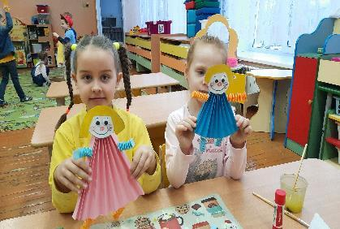
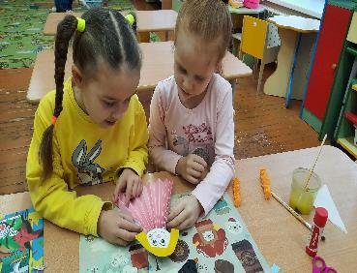
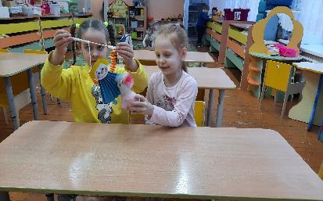
Изготовление сказочных героев
«Кукольный театр «Кукольный театр своими руками»
Notes:
13

Slide 14
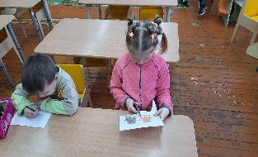
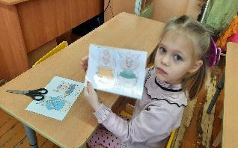
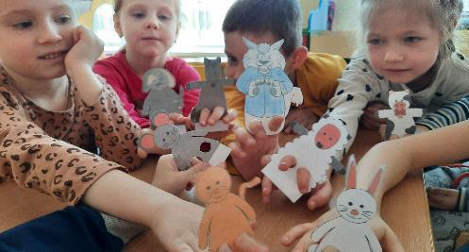
Изготовления кукол шагающего театра.
Notes:
14

Slide 15
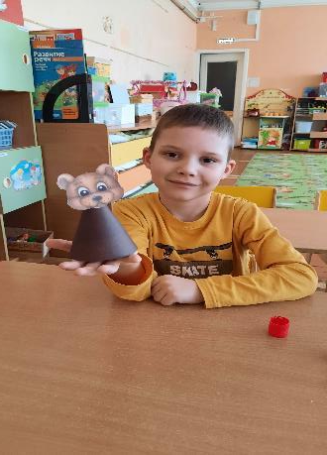
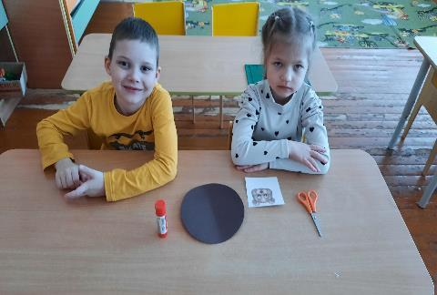
Конусные куклы.
Notes:
15

Slide 16
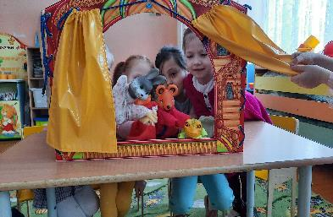
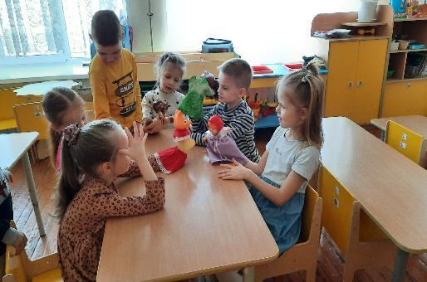
«Веселые сочинялки» (Пересказ одной из знакомых сказок с использованием элементов кукольного театра)
Notes:
16

Slide 17
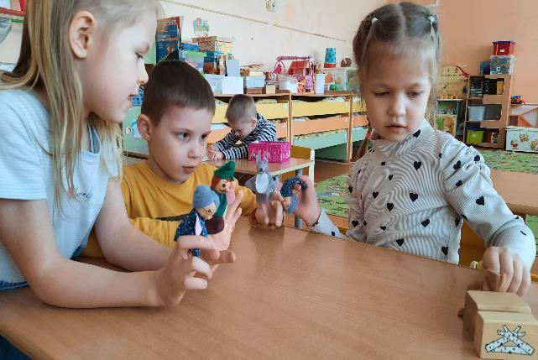
Пальчиковый театр
Notes:
17

Slide 18
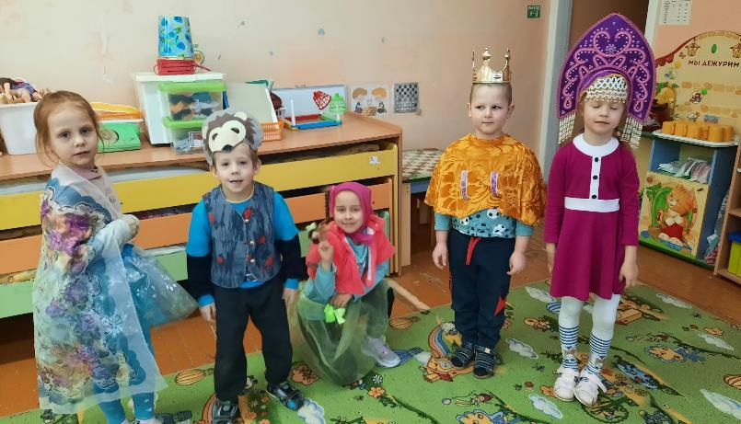
Игра «Создай сказку»
Notes:
18

Slide 19
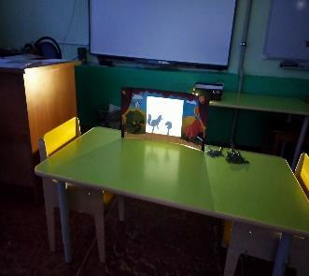
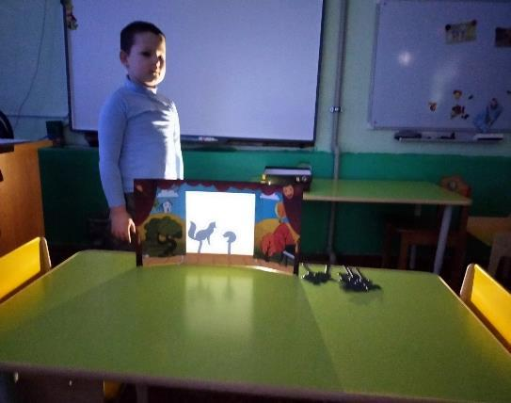
Театр теней « Сказка колобок»
Notes:
19

Slide 20
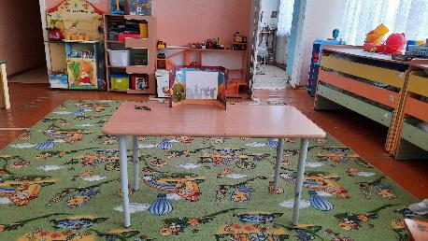
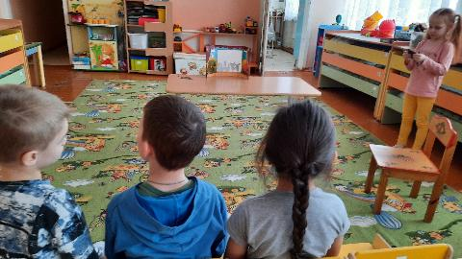
Театр теней «Три поросенка»
Notes:
20

Slide 21
Театральные игры, игры-драматизации:
Игра «Весёлые стихи читаем и слово-рифму подбираем»
Игра «Зеркало»
Игра на выражение эмоций «Сделай лицо»
Мимические этюды у зеркала «Радость», «Гнев», «Грусть», «Страх» и т.д.
Пальчиковый театр «Три поросенка»
Notes:
21

Slide 22
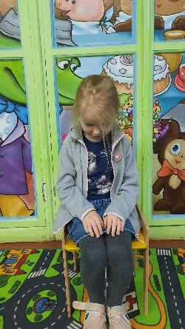
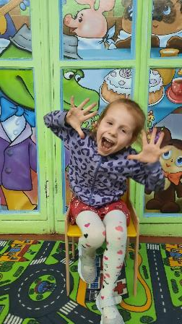
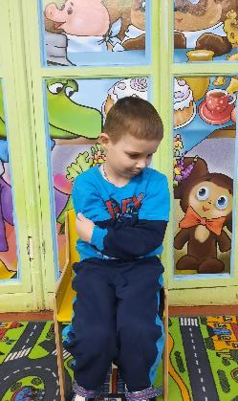
Игра на выражение эмоций «Сделай лицо»
Notes:
22

Slide 23
Пальчиковая гимнастика:
«Весёлые человечки»
«Веселые сочинялки» (Пересказ одной из знакомых сказок с использованием элементов кукольного театра)
С родителями:
- Консультация для родителей – «Театр дома»;
- Консультация для родителей – «Значение и специфика театральной деятельности»;
Notes:
23

Slide 24
Ожидаемые результаты
Дети:
- развитие психофизических способностей (мимики, пантомимики); психических процессов (восприятия, воображения, фантазии, мышления, внимания, памяти и др.), речи (монолог, диалог); творческих способностей (умение перевоплощаться, импровизировать, брать на себя роль);
- обогащение театрального опыта: знаний детей о театре, его истории, театральных профессиях, костюмах, атрибутах, театральной терминологии;
- самостоятельное исполнение и передача образа сказочных персонажей;
- целесообразное включение элементов театрализации в образовательную деятельность.
Notes:
24

Slide 25
Использованная литература:
1. Агапова, М.А. Давыдова И.А. «Театральные занятия в детском саду» Развитие, управление, тренинги, сценарии. М.; АРКТИ, 20102. Артемова Л.В. Театрализованные игры дошкольников. – М.: Просвещение, 1991. – 127 с
3. Гончарова О.В. и др. Театральная палитра: Программа художественно-эстетического воспитания. – М.: ТЦ Сфера,2010.
4.Доронова Т.Н. Играем в театр: театрализованная деятельность детей 4-6 лет: методическое пособие для воспитателей дошкольных образовательных учреждений. М. Просвещение, 2005г.
5.Калинина Г. Давайте устроим театр! Домашний театр как средство воспитания. – М.: Лепта-Книга, 2007.
6. Куцакова Л.В., Мерзлякова С.И. Воспитание ребенка дошкольника: Программно-методическое пособие. М.: Гуманит. изд. центр Владос, 2004г.
Notes:
25

Slide 26

Notes:
26

